Slide 1
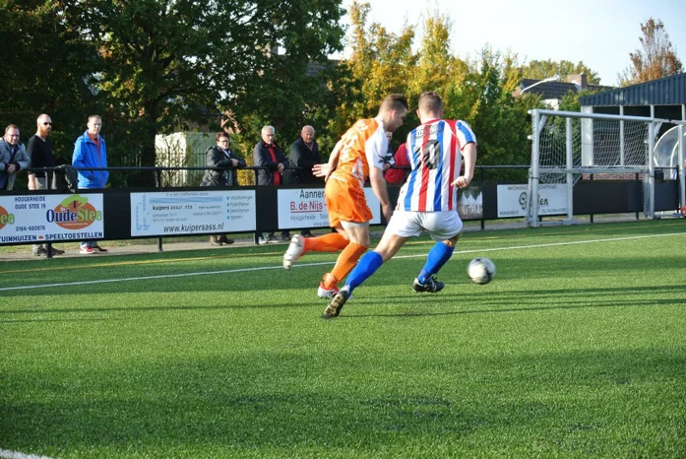
Competitie METO
2024- 2025
Thuis zaterdag 22 februari
22-02-2025 | 09:00 | METO JO10-1 | De Markiezaten JO10-3JM | veld 1 B1 | Sportpark Jac van Hoek
22-02-2025 | 09:00 | METO JO9-2 | DOSKO JO9-1 | veld 1 A1 | Sportpark Jac van Hoek
22-02-2025 | 09:00 | METO JO8-3 | SC Gastel JO8-3 | veld 1 A2 | Sportpark Jac van Hoek
22-02-2025 | 10:00 | METO JO11-1 | De Fendert JO11-2 | veld 2 B | Sportpark Jac van Hoek
22-02-2025 | 10:15 | METO JO11-3JM | ODIO JO11-1JM | veld 1 A | Sportpark Jac van Hoek
22-02-2025 | 10:15 | METO JO10-3 | Steenbergen JO10-2 | veld 1 B1 | Sportpark Jac van Hoek
22-02-2025 | 12:00 | METO JO13-1 | ODIO JO13-1JM | veld 1 | Sportpark Jac van Hoek
22-02-2025 | 12:30 | METO 4 | Seolto 2 | veld 2 | Sportpark Jac van Hoek
22-02-2025 | 13:30 | METO JO17-1 | SSV'65 JO17-1 | veld 2 | Sportpark Jac van Hoek
22-02-2025 | 15:30 | METO 2 | Grenswachters 2 | veld 2 | Sportpark Jac van Hoek

Slide 2
Competitie METO
2024- 2025
Uit zaterdag 22 februari
22-02-2025 | 08:30 | Halsteren JO10-4 | METO JO10-2 | Sportpark De Beek | veld 2 B1 | HALSTEREN
22-02-2025 | 09:30 | Grenswachters JO8-1JM | METO JO8-2 | Sportpark De Buizerd | veld 1 A1 | PUTTE
22-02-2025 | 10:15 | Alliance JO9-1 | METO JO9-1 | Sportpark Kortendijk | veld 1 B1 | ROOSENDAAL
22-02-2025 | 10:45 | SC Kruisland JO14-1JM | METO JO14-1 | Sportpark 't Hoogje | veld 1 | KRUISLAND
22-02-2025 | 11:15 | SSV'65 JO19-1 | METO JO19-1 | Sportpark Het Schenge | Veld 1 | GOES

Slide 3
Competitie METO ZATERDAG
2024- 2025
Thuis en uit zaterdag 1 maart
OP 1 MAART IS ER VANWEGE DE CARNAVAL
GEEN THUIS EN UIT PROGRAMMA

Slide 4
Competitie METO ZATERDAG
2024- 2025
Thuis zaterdag 8 maart
08-03-2025 | 10:00 | METO JO11-1 | BSC JO11-5 | veld 1 A | Sportpark Jac van Hoek
08-03-2025 | 10:00 | METO JO9-2 | De Markiezaten JO9-1 | veld 1 A1 | Sportpark Jac van Hoek
08-03-2025 | 10:15 | METO JO10-2 | ST Smerdiek/Stavenisse JO10-1 | veld 1 A2 | Sportpark Jac van Hoek
08-03-2025 | 11:45 | METO JO17-1 | SC Welberg JO17-1 | veld 1 | Sportpark Jac van Hoek

Slide 5
Competitie METO ZATERDAG
2024- 2025
Uit zaterdag 8 maart
08-03-2025 | 13:00 | ODIO, JO15-2JM | METO JO15-1 | Sportpark De Heiloop | veld 1 | OSSENDRECHT

